Slide 1
2、支节匹配
支节匹配的思想：
用并联形式的短路或者开路传输线支节提供一电纳，补偿或抵消主传输线中导致失配的电纳。(注：支节的特性阻抗与主传输线相同)
三种支节匹配形式：
单支节匹配
双支节匹配
三支节匹配

Slide 2
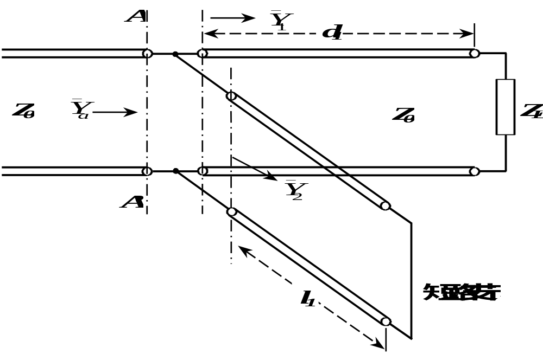
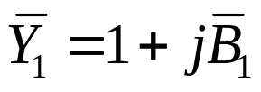
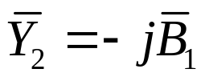
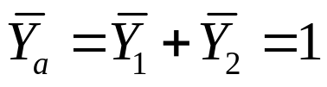
（1）、单支节匹配
匹配步骤：
1. 调节d₁使
2. 调节l₁使
3. 并联后则

Slide 3
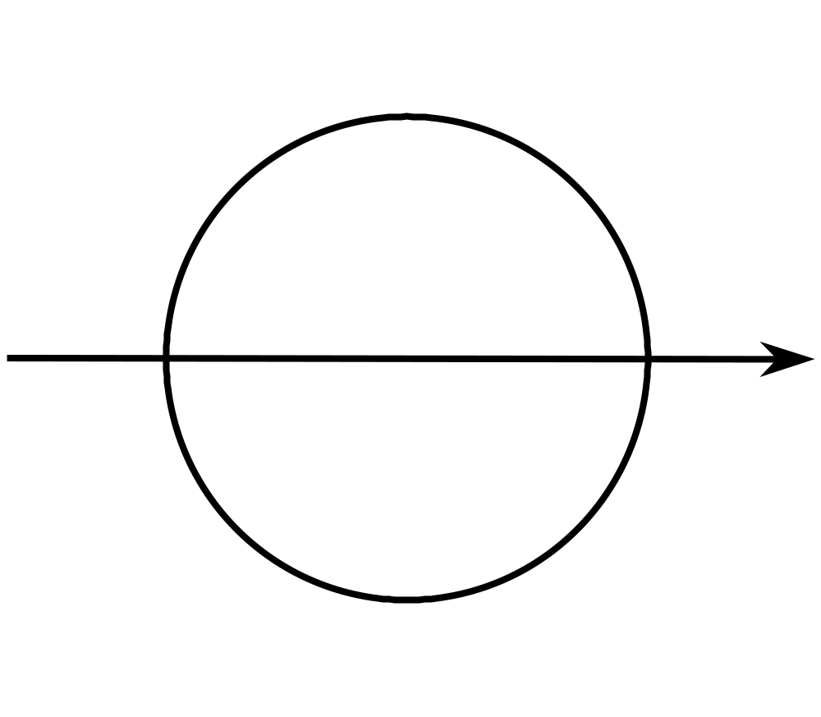







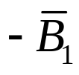
单支节的圆图匹配过程
使用了阻抗圆图和导纳圆图。
一般有两组解，选择d₁和l₁较短的一组解。
只对一个频率进行匹配，频率变化易导致失配。
频率特性不如单节λ/4阻抗变换器。
d₁位置的调节有时难以实现。
短路点

Slide 4
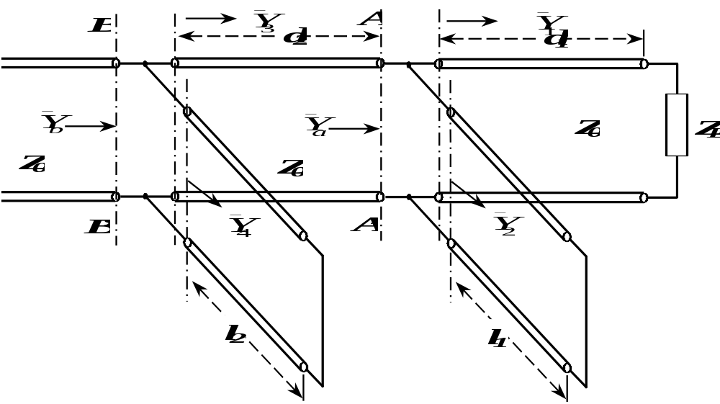
（2）、双支节匹配
d₂为固定长度，一般选取为λ/8、λ/4和3λ/8，不能为λ/2。

Slide 5

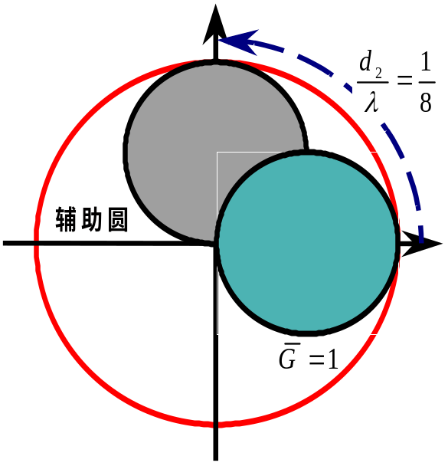
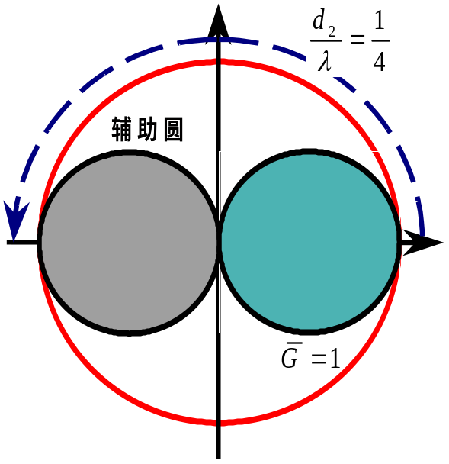
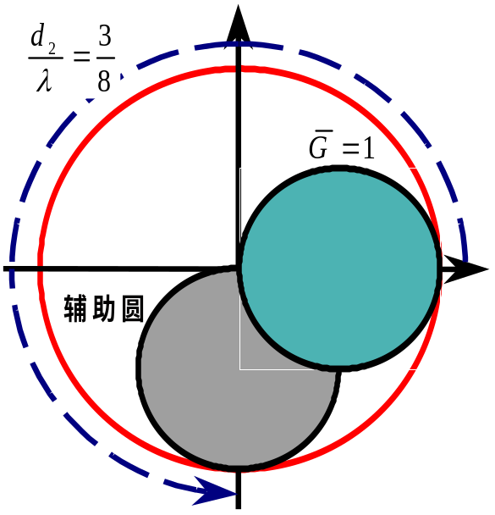
辅助圆的概念
辅助圆是 的圆按逆时针方向旋转d₂/λ电长度得到的圆。

Slide 6
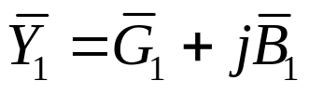
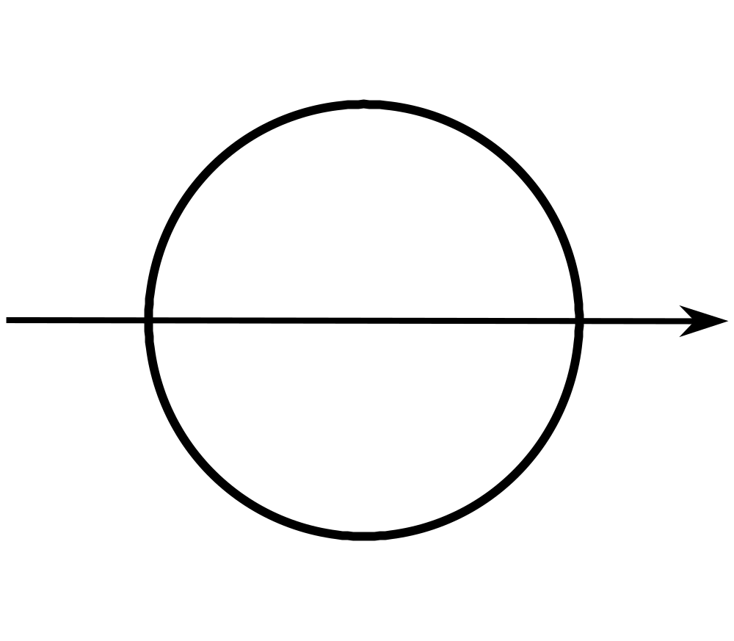
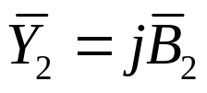
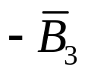

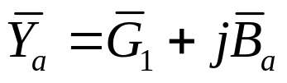

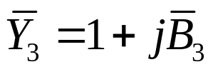
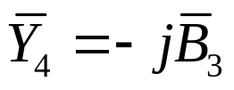


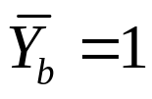




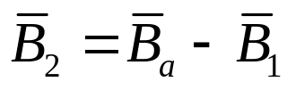
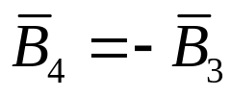
双支节的圆图匹配过程
辅助圆
短路点
l₂/λ
d₁/λ

Slide 7
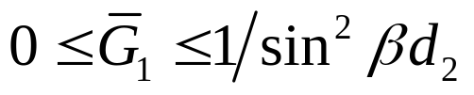
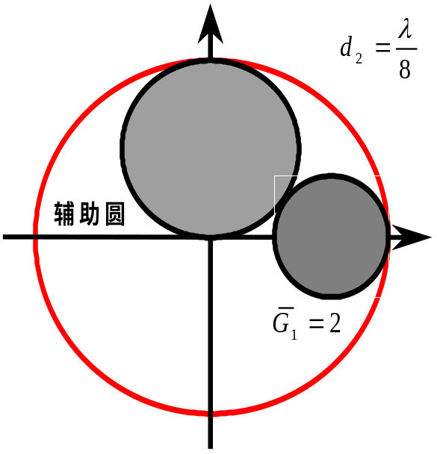
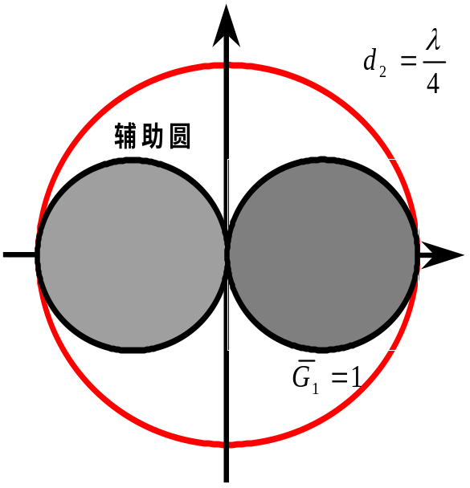
双支节匹配的说明
支节长度的解有两组，选择较短的一组。
双支节的频率特性比单支节差。
存在匹配禁区，允许调配的电导 应满足

Slide 8
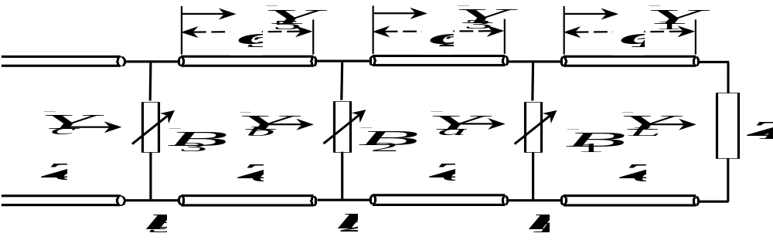

（3）、三支节匹配
d₂和d₃常取为λ/4，实际使用的只有两个支节。
当 在禁区外时，取l₃为λ/4，即支节3不起作用，只用前两个支节进行匹配。
当 在禁区内时，取l₁为λ/4，用支节2和3进行匹配。由于d₂长度为λ/4，使得 必在禁区外。

